Slide 1
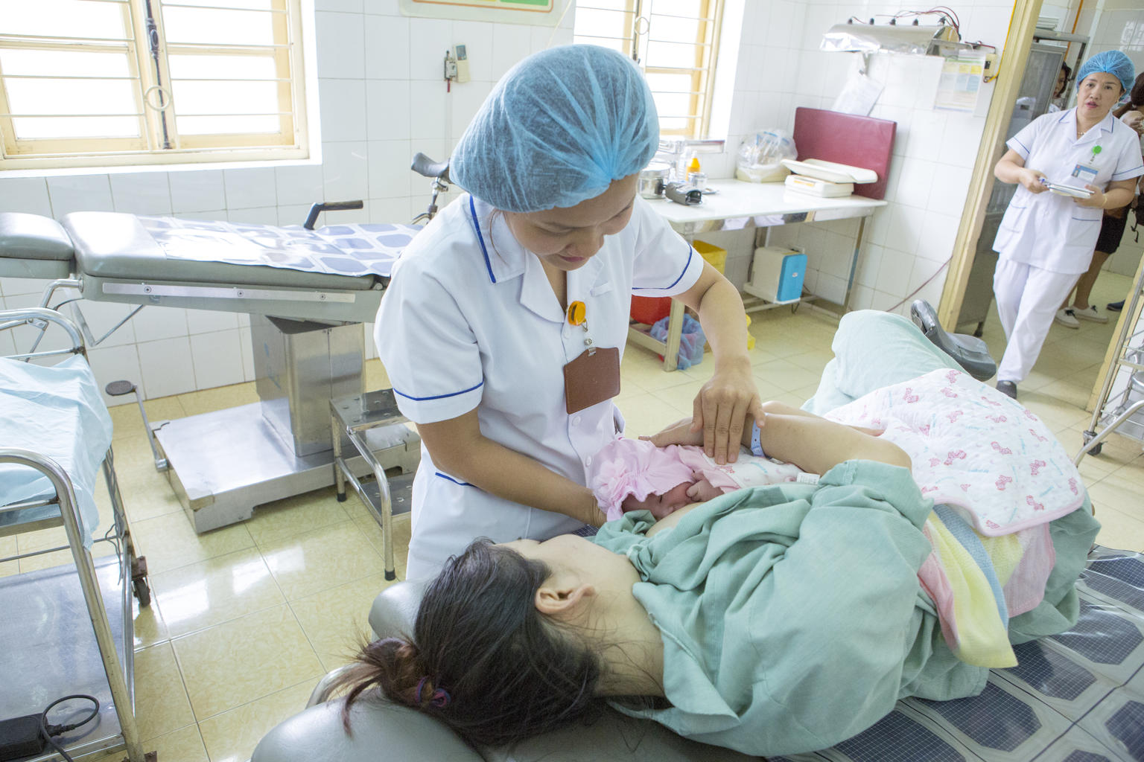
Sesión 6.
Impacto de las prácticas de atención del parto
© UNICEF/UN0289057/Viet Hung

Slide 2
Sesión 6. Objetivos: Impacto de las prácticas de atención del parto
Después de completar esta sesión, los participantes serán capaces de:
analizar la importancia del contacto temprano y el inicio de la lactancia materna;
describir el procedimiento de colocar el bebé en contacto piel con piel inmediatamente después del nacimiento;
explicar cómo un bebé avanza hacia el pecho y se agarra por sí mismo y cómo ayudarlo, en caso de ser necesario, y
describir cómo influyen las prácticas de atención de salud en el inicio de la lactancia materna.

Slide 3
Prácticas de atención del parto: Impacto en la lactancia materna
Práctica de atención del parto | Impacto en la lactancia materna
Exigir que la madre se recueste de espaldas durante el trabajo de parto y el parto (desplazarse, caminar, arrodillarse o reclinarse en una posición de su elección). | El malestar de la madre puede repercutir sobre su capacidad de iniciar la lactancia materna.
Falta de apoyo. | El apoyo por parte del personal médico y los acompañantes durante el parto es una de las claves más importantes para el inicio temprano y la continuación de la lactancia materna.
Evitar los alimentos y los líquidos durante el trabajo de parto. | La fatiga y la deshidratación de la madre pueden repercutir sobre su capacidad de iniciar la lactancia materna.
Medicamentos para el dolor que sedan a la madre o al bebé, la episiotomía, las venoclisis, el monitoreo fetal electrónico continuo y otras intervenciones corrientes ejecutadas sin razón médica. | Los medicamentos para el dolor y las intervenciones practicadas a la madre tendrán un efecto sobre el estado de alerta y la capacidad de mamar del bebé.
Envolver al bebé apretado después del nacimiento. | Los bebés no pueden usar sus reflejos y movimientos para empezar a mamar en la primera hora.
Separación de la madre y el bebé después del nacimiento. | La madre y el bebé tienen que estar juntos para un amamantamiento temprano y frecuente.
Iniciativa «Hospital Amigo del Niño»: revisado, actualizado y ampliado para una atención integrada, Sesión 5, 2009.

Slide 4
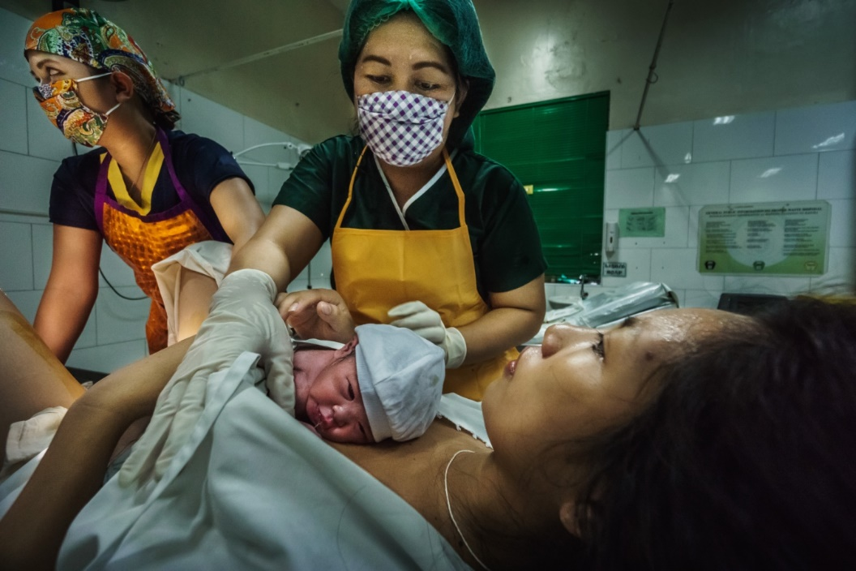
Inicio temprano: Inmediatamente después del parto
Contacto piel con piel inmediato:
fomenta el apego;
conserva el calor, y
reduce la infección y la mortalidad.
© OMS/Yoshi Shimizu

Slide 5
Beneficios del contacto piel con piel inmediato:
permite que el bebé encuentre el pecho y se agarre;
fomenta el apego de una madre con su bebé (se crea una relación cercana y amorosa);
es más probable que la madre comience a amamantar y que amamante por más tiempo;
ayuda a estimular la producción y el suministro de leche materna;
calma a la madre y al bebé;
ayuda a regular la frecuencia respiratoria y cardíaca, la temperatura y la concentración de glucosa del bebé, lo cual tiene gran importancia en los bebés de peso bajo al nacer y los bebés prematuros;
favorece la colonización del bebé con microbios de la piel, las superficies mucosas y el intestino de la madre, lo cual ayuda a protegerlo de la infección.

Slide 6
Contacto piel con piel
© Prashant Gangal
© UNICEF/UN0319780/Kanobana

Slide 7
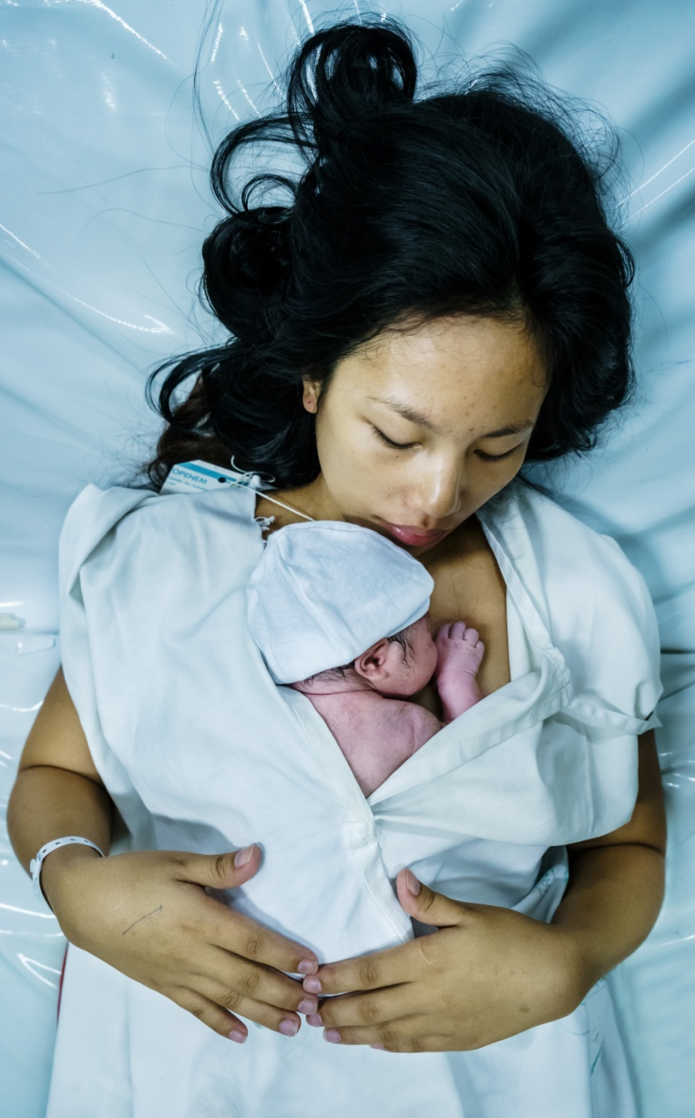
Riesgos de no practicar contacto piel con piel
Si no se practica contacto piel con piel :
existe el riesgo de infección a partir del entorno;
los signos respiratorios y cardíacos son menos estables;
es más difícil aprender a amamantar;
temperaturas inestables;
duración más corta de la lactancia materna exclusiva;
más estrés materno y menos satisfacción con la lactancia materna;
más estrés del lactante, más llanto;
menos deseos de la madre de sostener a su bebé en brazos;
menor capacidad del lactante para oler la leche de la madre, y
mayor dolor, más llanto durante los procedimientos.
© OMS/Yoshi Shimizu
Wambach, K. y Spencer, B. (2021). Breastfeeding and Human Lactation (Sexta edición). Burlington, MA: Jones and Bartlett Learning

Slide 8
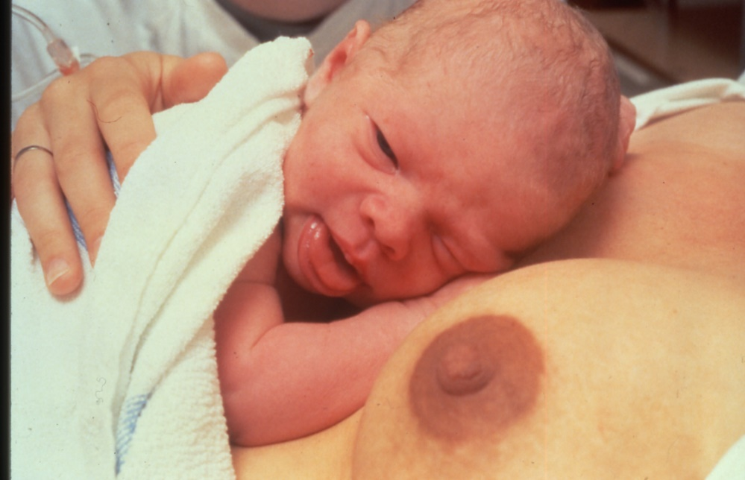
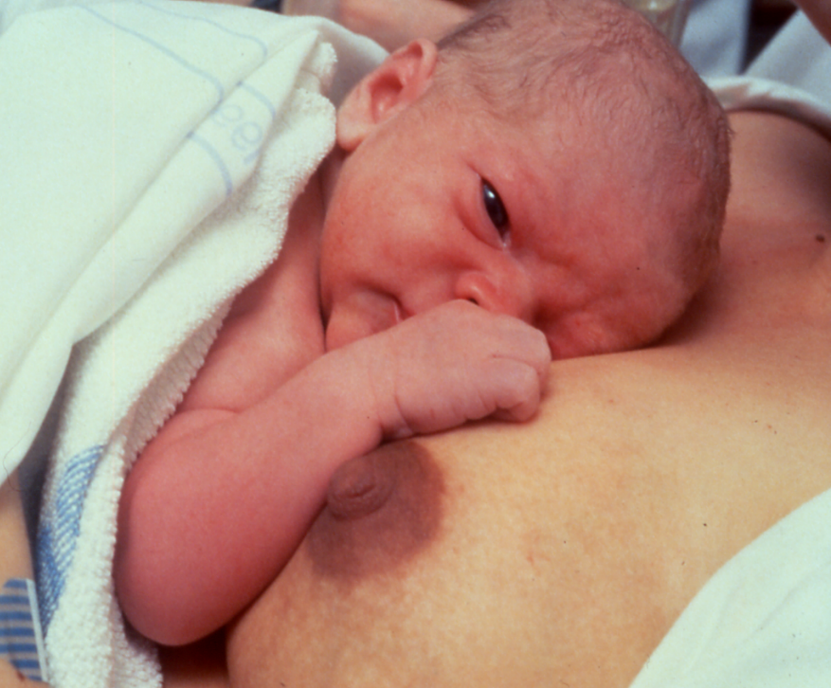
Disposición para mamar
Período de descanso inicial, seguido de la respuesta al «olor» del pecho

Slide 9
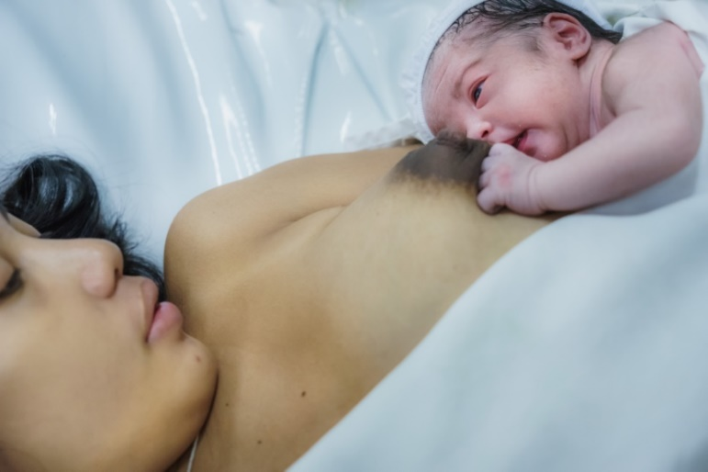
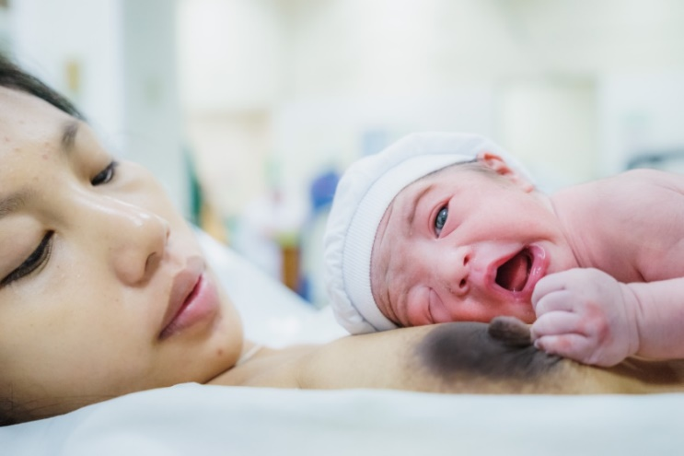
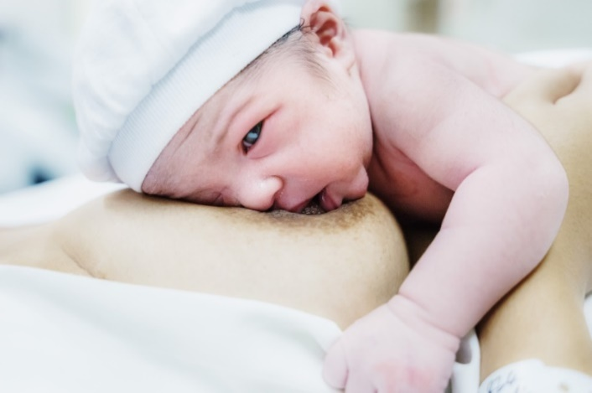
Gateo hacia el pecho
Primera amamantada: El bebé desplaza todo su cuerpo hasta llegar al pezón y el pecho
Todas las imágenes: © OMS/Yoshi Shimizu

Slide 10
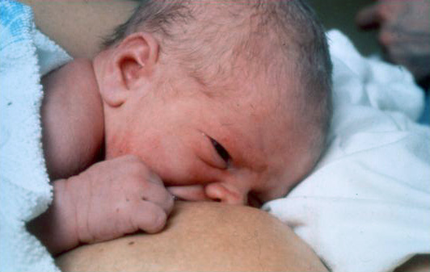
Autoagarre
© Sandra Lang
Un bebé puede necesitar de 10 a 60 minutos antes de comenzar a mamar

Slide 11
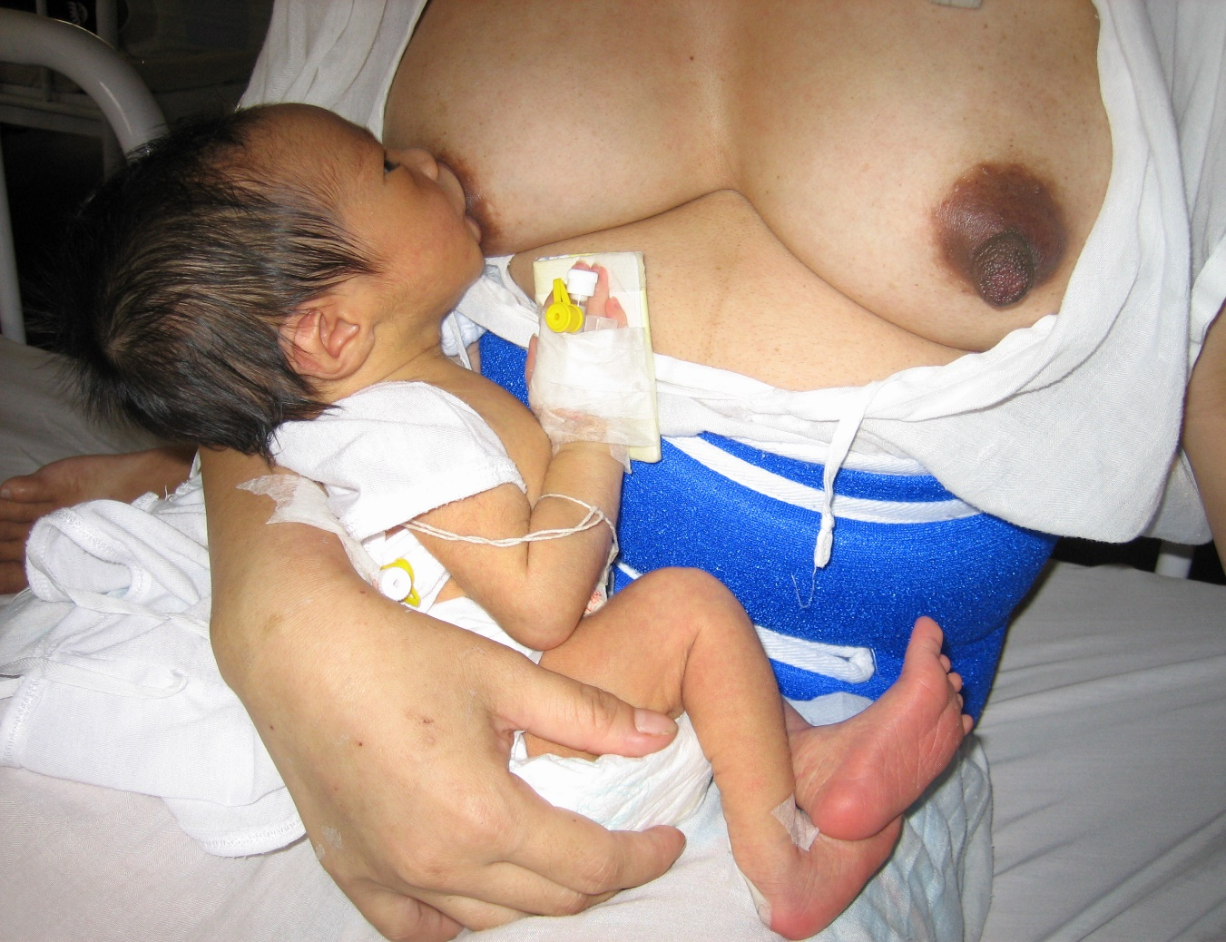
Casos especiales: Prematuro

Slide 12
Primera hora después del parto
Alentar a la madre para que tenga un acompañante.
Procurar el contacto piel con piel, también de las madres que no amamantarán.
Si el bebé está en una unidad de cuidados especiales, organizar cuanto antes el contacto piel con piel.
Continuar el contacto piel con piel en la sala de posparto inmediato si la sala de trabajo de parto está muy concurrida.
© Felicity Savage

Slide 13
Casos especiales: Después de una cesárea
El contacto piel con piel es posible después de la cesárea con anestesia epidural
© OMS/Yoshi Shimizu

Slide 14
efectos de una cesárea sobre la lactancia MATERNA
Es probable que la madre:
esté asustada y estresada;
tenga que guardar cama y que sus movimientos estén restringidos;
no tenga la energía necesaria para cuidar a su bebé;
reciba anestesia y analgesia para el dolor, lo cual puede afectar las respuestas tanto de la madre como del bebé.
Es probable que el bebé:
corra un riesgo alto de no ser amamantado o de mamar por un corto tiempo;
tenga más problemas respiratorios;
necesite la aspiración de secreciones, que pueden lastimar la boca y la garganta del bebé; y
esté sedado por los medicamentos maternos.

